Slide 1
효율적인 모-던 C++
8. 0과 NULL보다 nullptr을 선호하라
16. const 멤버 함수를 스레드에 안전하게 작성하라
17. 특수 멤버 함수들의 자동 작성 조건을 숙지하라
디자인이 뭐죠? 먹는건가요?

Slide 2


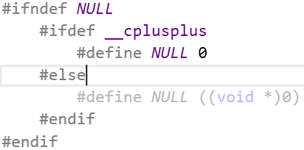
0과 NULL보다 nullptr을 선호하라
앞에 전제 조건이 빠진 것 같다. (“빈 포인터를 나타낼 때”)
당연하게도 아래 식은 올바르다.(0은 int로 판단된다.)
그렇다면 NULL은? → 0이다?(stdio.h(vs2010), vcruntime.h(vs2015))

Slide 3
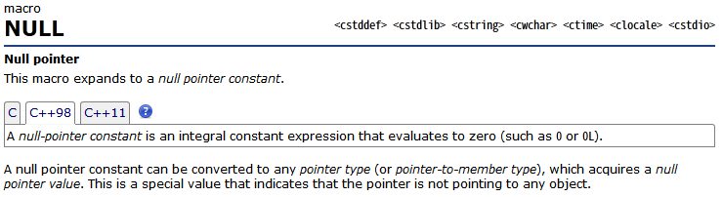
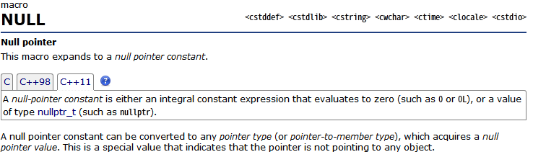
NULL의 정체는?
마지막 줄 해석(by 구글):
널 (null) 포인터 상수는 널 포인터 값을 얻는 모든 포인터 유형 (또는 멤버에 대한 포인터 유형)으로 변환 될 수 있습니다. 이것은 포인터가 어떤 객체를 가리키고 있지 않음을 나타내는 특별한 값입니다.
C++98 : 0 또는 0L
C++11 : 0 또는 0L 또는 nullptr_t

Slide 4
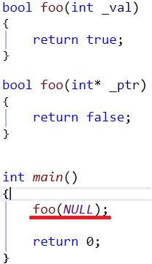
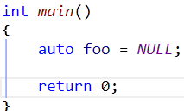

NULL : 0 또는 nullptr
그때 그때 다르므로 좌측과 같은 코드에서 어느 함수에 진입할 지 알 수 없다. (물론 우리들의 환경에서는 bool foo(int _val) 에 진입한다.)

Slide 5
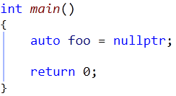

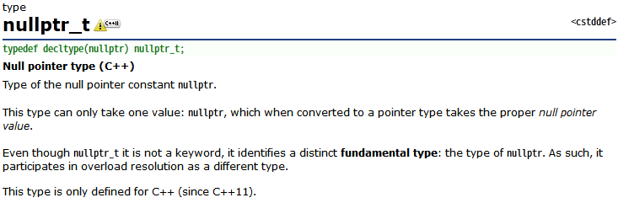
Nullptr?
auto에게 물어봤다. → void*
Nullptr의 타입은 nullptr_t : 오직 nullptr을 위해서 존재

Slide 6
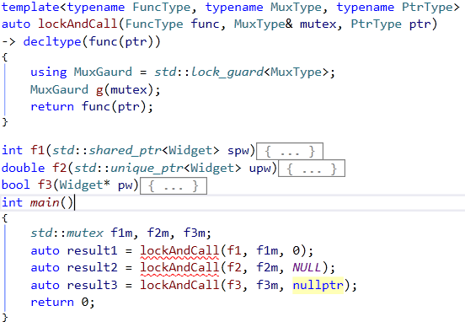
그래서 왜 nullptr?
책의 예시 : shared_ptr, unique_ptr을 기다리고있는 f1, f2에 int가 들어가게 되어 타입 오류가 난다.

Slide 7
왜 오류가 안날까?
nullptr_t에서 암묵적으로 Widget*, unique_ptr<Widget>, shared_ptr<Widget>으로 변환이 가능하기 때문이다.
따라서 포인터의 비어있는 값을 나타내고 싶다면 nullptr을 쓰자. (구구절절히 설명했지만 “nullptr은 명확하게 빈 포인터를 나타내고 0, NULL은 명확하지 않기 때문”이라고 한줄 요약이 가능)

Slide 8
Const 멤버함수는 스레드 세이프하게!
우리 프로젝트에서도 종종 볼 수 있는 레이스 컨디션을 막아야 한다.
이 항목 17도 문장이 함축적이다. 풀어서 이야기해야 한다. 여러 스레드에서 한 멤버함수에 동시에 접근하는 상황에서 해당 멤버함수가 const이면 멤버변수가 변하지 않을 것으로 판단하므로 스레드 세이프하다고 판단할 수 있다. 하지만 mutable과 같은 키워드를 사용하면 스레드 세이프 하지 않게 되므로 주의하자.

Slide 9
이 항목의 대부분의 내용은?
사실 앞 페이지에서 모든 결론이 나와버렸다. Const 함수에서 mutable변수로 상태가 변하게 하고 해당 변수에 접근하는 경우 당연히 문제가 생긴다…
그래서 스레드 세이프하게 바꾸려면 어떻게 해야 할까? 라는 것이 이 항목의 대부분의 내용이다.

Slide 10
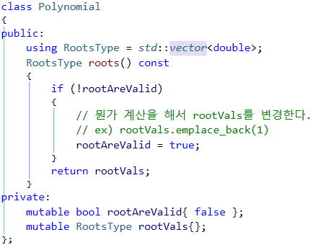
문제의 Class
딱 봐도 스레드 2개 이상에서 동시에 roots()를 호출하면 문제가 생기게 생겼다.
동시에 rootAreValid를 false로 판단하면 뭔가의 계산을 각자 다 할 것이고 rootVals은 각각 다른 값을 반환할 것이다.

Slide 11
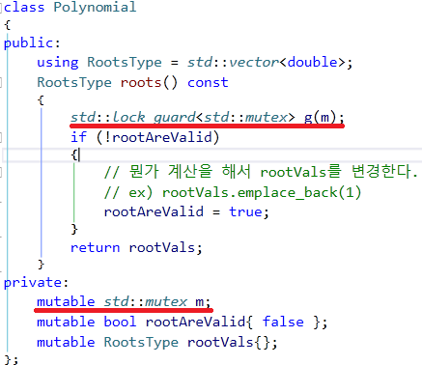
해결책 1 : mutex
이럴 때 쓰라고 만들어 놓은 것이 뮤텍스.
저렇게 벽을 치면 동일한 뮤텍스를 사용하는 경우에는 벽에 막혀서 진행이 안 됨! 저 가드가 풀려야 다른 스레드에서 진행이 가능하다!
주의! 뮤텍스 변수가 들어갔기 때문에 복사를 하면 복사된 클래스에서는 다른 뮤텍스가 되어버림.

Slide 12
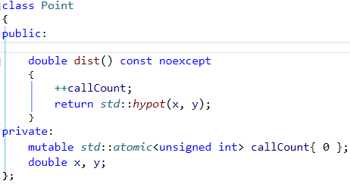
해결책 2 : atomic<T>
연산이 작으면 atomic을 사용해도 된다.
연산이 많으면 그냥 뮤텍스 쓰자.
https://www.slideshare.net/seao/c-atomic
동민님이 만들어주신 슬라이드를 보면 좋다.
사실 저 슬라이드 한번 보는게 더 도움됨

Slide 13
특수 멤버 함수의 자동 작성 조건?
특수 멤버 함수? 선언하지 않으면 자동으로 컴파일러님이 만들어주는 함수들.
기본 생성자, 소멸자, 복사 생성자, 이동 생성자, 복사 할당 연산자, 이동 할당 연산자(이동 관련은 C++11 에서 추가됨)
Public, inline, not virtual(※ 가상 소멸자를 가진 클래스의 자식 클래스는 예외)
Rule of Three(C++98), Rule of Five(since C++11)

Slide 14
복사 연산자의 경우
정의하지 않는 방식
C++98에서는 그냥 정의하지 않음
C++11이후는 삭제된 상태로 정의함
안 만들어주는 경우
생성자
복사 불가능한 static이 아닌 멤버변수 또는 클래스가 있다.
소멸자가 삭제되거나 접근할 수 없는 클래스가 있다.
R-value 참조 변수가 있는 경우
할당 연산자
복사 할당이 불가능한 static이 아닌 멤버 변수 또는 클래스가 있다
클래스가 아닌 const, non-static 멤버변수가 있는 경우
레퍼런스 타입의 non-static 멤버변수가 있는 경우
유저가 만든 이동 생성자, 이동 할당 생성자가 있는 경우.
Union처럼 타입이 명확하지 않아 복사 연산자도 명확하지 않은 경우

Slide 15
복사 연산자의 경우
Widget(const Widget&) // 복사 생성자
Widget& Widget::Operator=(Widget) Widget& Widget::Operator=(const Widget&) // 복사 할당 연산자
당연히 복사 생성자, 복사 할당 연산자를 선언하면 안만들어 줌.
복사 생성자만 만들어 놓고 복사 할당 연산자가 필요한 코드를 작성하면 복사 할당 연산자를 만들어 줌.
반대로, 복사 할당 연산자만 만들어 놓고 복사 생성자가 필요한 코드를 작성하면 복사 생성자를 만들어 줌.

Slide 16
이동 연산자의 경우
안만들어주는 경우
이동이 불가능한 static이 아닌 멤버 변수 또는 클래스가 있는 경우.
삭제되거나 접근 불가능한 소멸자가 있는 경우
Union처럼 이동연산자가 명확하지 않은 경우

Slide 17
이동 연산자의 경우
Widget(Widget&&) // 이동 생성자
Widget& Widget::Operator(Widget&&) // 이동 할당 연산자
당연히 이 친구들도 유저가 만들면 안만들어 줌.
복사 연산자와는 다르게 이동 생성자 또는 이동 할당 연산자 중 하나만 있으면 다른 하나도 기본 생성하지 않는다.
복사 연산자와 마찬가지로 복사 연산자가 존재하면 이동 연산자를 만들어 주지 않는다.
!!! 유저가 작성한 소멸자가 있어도 안만들어준다 !!!

Slide 18
미묘하게 복사 연산자와 이동 연산자가 다름
C++98 시절에는 소멸자를 유저가 정의했다고 해서 복사 연산자를 안만들어줄 이유가 없다고 생각했다.
하지만 복사(이동) 연산자를 따로 정의했다는 것은 기본 생성 연산자로는 불충분 하기 때문이며 이동(복사)연산도 마찬가지라는 개념을 가지고 만들어 주지 않게 된 것이다.
이와 마찬가지로 소멸자를 별도 작성하였다는 것은 일반적으로 자원의 해제가 필요한 상황이므로 기본 복사, 이동 연산자로는 충분하지 않은 상황이기 때문에 기본 작성이 안된다.
단, 복사 연산자들은 C++98시절에 작성된 코드가 존재하기 때문에 호환성을 위해 소멸자가 있어도 만들어 주게 되었다.

Slide 19
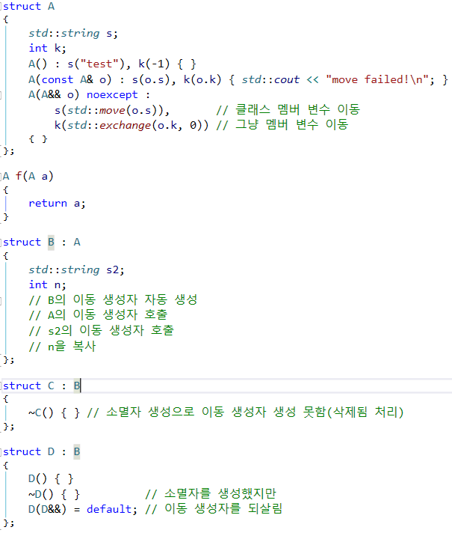
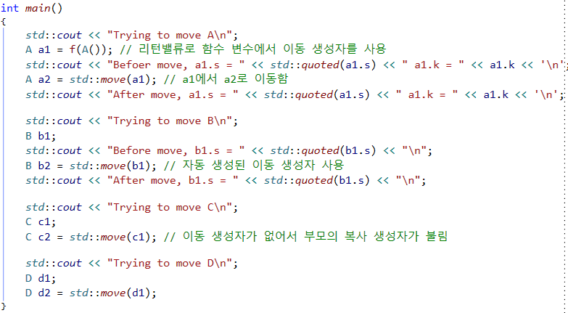
이걸 알아둬야 하는 이유! By 예시

Slide 20
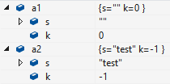
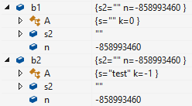
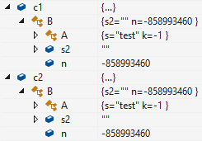
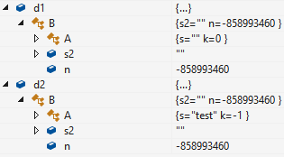
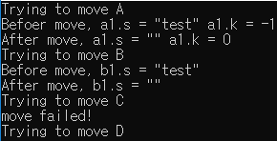
실행 결과
a,b,d는 이동이 되었지만 c는 부모의 복사생성자를 불러버렸다.
클래스 B가 있었을 때 소멸자에서 뭔가 추가작업을 하고 싶어 소멸자를 만들게 되면 기존에 잘 동작하던 기본 이동연산자가 사라질 수 있다!
이때 클래스의 사이즈가 크다면 복사 비용과 메모리 공간 모두 안좋아지게 되므로 규칙을 숙지해야 한다.

Slide 21
추가 정보
템플릿으로 복사 생성자 형식이나 복사 할당 연산자 형식으로 함수를 만든다고 해서 기본 복사, 이동 연산자를 안만들지는 않는다.(항목 26에서 나온다고 함)

Slide 22
참고
https://en.cppreference.com/
https://stackoverflow.com/
http://www.cplusplus.com/
https://en.wikipedia.org/
최동민
Modern Effective C++
And 어윤욱…

